Slide 1

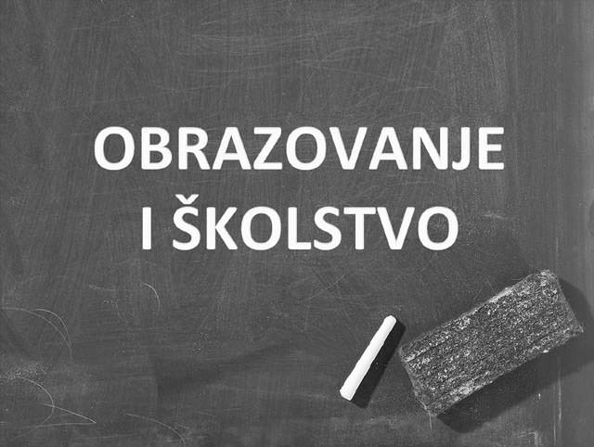

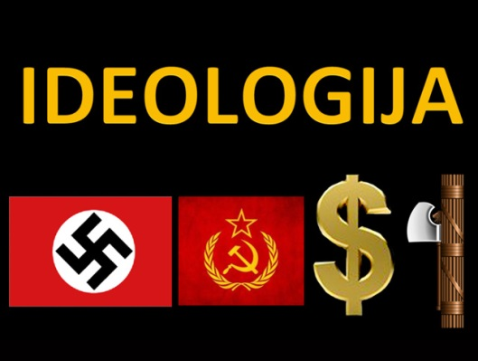
PONAVLJANJE
za drugi i posljednji ispit

Slide 2
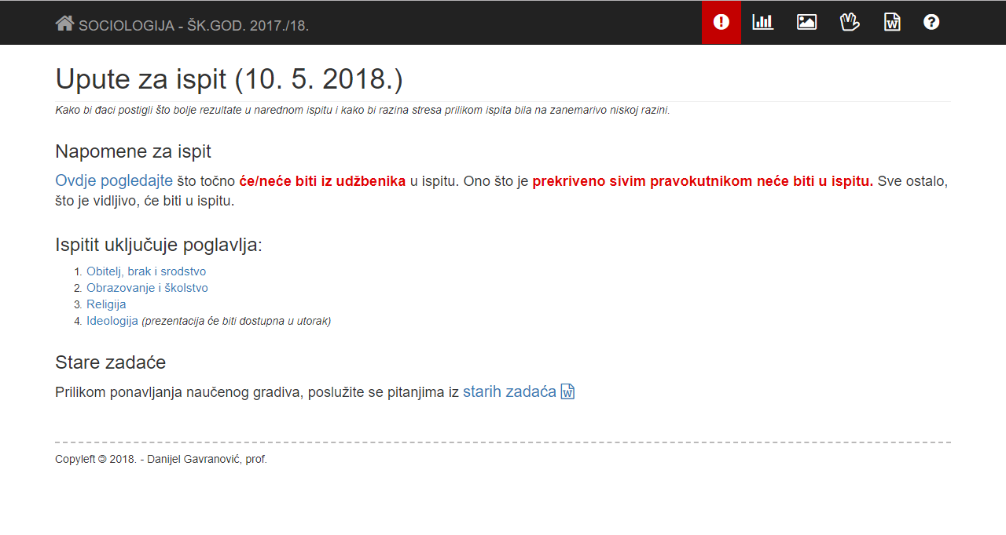

Slide 3

OBITELJ, BRAK I SRODSTVO
OBITELJ – relativno trajna grupa povezana srodstvom, brakom ili usvajanjem, čiji članovi žive zajedno, ekonomski surađuju i skrbe za potomstvo
karakteristike obitelji:
sastav obitelji
nasljeđivanje
obitavanje
odnosi moći u obitelji

Slide 4


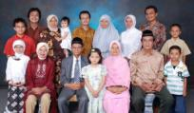

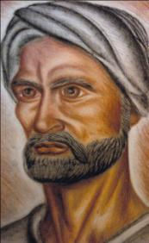
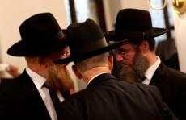
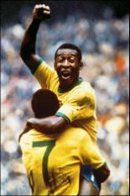








OBITELJ
OBITELJ ORIJENTACIJE
NUKLEARNA OBITELJ
SASTAV OBITELJI
OBITELJ PROKREACIJE
PROŠIRENA OBITELJ
NASLJEĐIVANJE
PATRILINEARNO
MATRILINEARNO
BILINEARNO
OBITAVANJE
PATRILOKALNE
MATRILOKALNE
NEOLOKALNE
ODNOSI MOĆI U OBITELJI
Ibn Haldūn
Pelé
Edson Arantes do Nascimento
PATRIJARHALNE
MATRIJARHALNE
EGALITARNE
(Abū Zayd ‘Abdu al-Rahmān ibn Muhamed ibn Haldūn Al-Hadrami)

Slide 5
FUNKCIJE OBITELJI (FUNKCIONALISTIČKO STAJALIŠTE)
FUNKCIJE OBITELJI:
regulacija spolnog ponašanja
reprodukcija
socijalizacija (T. Parsons – „barbarska invazija”)
skrb, zaštita i emocionalna potpora
pridavanje društvenoga položaja

Slide 6
BRAK
društveno prihvaćena spolna zajednica dviju ili više osoba (različitog ili istog spola)
1 + 1
1 + n
MONOGAMIJA
POLIGAMIJA
UZASTOPNA MONOGAMIJA
POLIGINIJA
POLIANDRIJA
0,5 %
1M + nŽ
1Ž + nM
INCEST
EGZOGAMIJA
ENDOGAMIJA
ZABRANA SKLAPANJA BRAKA
TABU INCESTA
ZABRANA INCESTA
KRALJEVSKI INCEST
STATISTIČKA PRAVILNOST
ALTERNATIVNI STILOVI ŽIVOTA
KOMUNA
KOHABITACIJA
SAMAČKA DOMAĆINSTVA

Slide 7
OBRAZOVANJE
OBRAZOVANJE – sustavno i formalizirano prenošenje znanja, vještina i vrijednosti
škola kao čimbenik socijalizacije
važna odgojna uloga (u širem smislu) i prenošenje znanja i vještina (u užem smislu)
(IDEALNI) TIPOVI OBRAZOVANJA (R. Collins)
ZA PRAKTIČNE VJEŠTINE
ZA PRIPADNOST STATUSNOJ GRUPI
POD KONTROLOM BIROKRACIJE
odvija se u procesu rada, bez velike formalizacije
učenje vještina kroz praksu (učenje na samom poslu)
učenje za prestiž i ugled (aristokracija i viši dr. slojevi)
učenje programa koji nisu praktično primjenjivi (filozofija, klasična književnost...)
obrazovanje nadzire i organizira država
sustav javnog školstva
sadržaj segmentiran, propisani uvjeti prelaska u viši stupanj, diplome...
obrazovanje za ekonomske potrebe – klasa
obrazovanje za prestiž – statusna grupa
obrazovanje za kulturnu integraciju – pol. stranka

Slide 8
ELITNO I DEMOKRATSKO OBRAZOVANJE (obrazovni sustavi)
ELITNO
DEMOKRATSKO
obrazovanje nakon osnovnog je „priprema za elitu” (različite statusne grupe i klase)
Europa i Japan (primjer s Engleskom 11+)
postoje različiti tipovi srednjih škola (u svrhu osposobljavanja za posao ili za daljnje školovanje)
obrazovanje služi javnim potrebama i predstavlja opće dobro koje treba biti dostupno svima
SAD
svi mladi završavaju opću srednju školu (high school) – poslije upis na visoke škole

Slide 9
SOCIOLOŠKE TEORIJE O OBRAZOVANJU
FUNKCIONALISTIČKE
socijalizacija pojedinaca, selekcija i alokacija na dr. položaje, dr. integracija – prema meritokratskim načelima
latentne funkcije škole: institucije za čuvanje djece, „bračno tržište” (endogamija), mjesto razvijanja socijalnih vještina, mjesto nastanka omladinskih subkultura, smanjenje stope nezaposlenosti i onemogućavanje konkurencije odraslima za radna mjesta
KONFLIKTNE
mehanizam održavanja postojećih sustava dr. stratifikacije (nejednakosti)
škola je ideološki aparat države – prenošenje ideologije – princip korespodencije i skriveni nastavni program
kredencijalizam
INTERAKCIONISTIČKE
u središtu je interakcija u razredu ili pojedinoj školi
tipiziranje i etiketiranje učenika, teorija o samoispunjavajućem proročanstvu

Slide 10



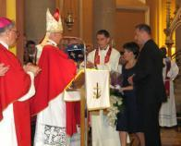
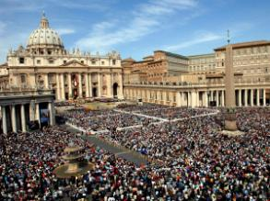
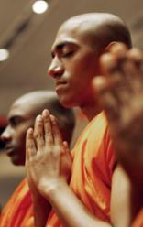


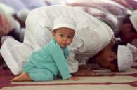
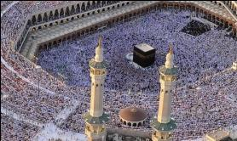
ZNAČAJKE RELIGIJE
SKUP SIMBOLA
RITUALI
ZAJEDNICA VJERNIKA
RELIGIJA uključuje skup simbola koji izazivaju osjećaje obožavanja ili strahopoštovanja, a povezani su s ritualima ili ceremonijama, u kojima sudjeluje zajednica vjernika

Slide 11
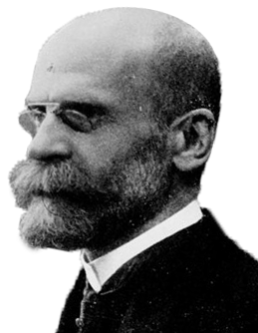
SVETO
PROFANO
nešto što se smatra iznimnim, nesvakodnevnim, tajanstvenim, čak i opasnim, a izaziva osjećaj strahopoštovanja
izdvojeno i izuzeto iz rutine života
povezano sa svakodnevnim, uobičajnim i poznatim
RITUALI
više ili manje formalna pravila koja određuju kako se ljudi trebaju ponašati u prisutnosti svetoga
razlika između svetog i profano nije u karakteristici stvari ili bića već u odnosu ljudi prema njima (npr. kalež, hostija, krava...)

Slide 12
RELIGIJSKA RAZNOLIKOST
R. McGee – 4 tipa vjerovanja
JEDNOSTAVNI SUPERNATURALIZAM
ANIMIZAM
TEIZAM
SUSTAV APSTRAKTNIH IDEALA
pripisivanje nadnaravnih osobina predmetima i pojavama (grmljavina, potres...) – Sioux indijanci (Wakan sile)
„sila” kojoj se nastoji udovoljiti različitim postupcima
vjerovanje u duhove i druga „onostrana” bića
duhovi koji borave u životinjama, stijenama, zvijezdama ili u drugim ljudima
imaju ljudske osobine
vjerovanje u jednog ili više bogova
monoteizam (vjerovanje u jednog boga – judaizam, kršćanstvo, islam) i politeizam (vjerovanje u više bogova – hinduizam)
religije posvećene postizanju moralne i duhovne izvrsnosti
ponekad se nazivaju i etičkim religijama
budizam, konfucijanizam i taoizam

Slide 13
VRSTE RELIGIJSKIH ORGANIZACIJA
četiri idealna tipa religijskih organizacija (Ernst Trölsch)
CRKVA
DENOMINACIJA
SEKTA
KULT
Pozitivan odnos prema društvu | Negativan odnos prema društvu
CRKVA
SEKTA
DENOMINACIJA
KULT

Slide 14
CRKVA
velika, društveno prihvaćena vjerska organizacija s formaliziranom strukturom vjerovanja, rituala i unutarnjom organizacijom moći
članstvo se stječe rođenjem (krštenjem)
odnos prema društvu – pozitivan
zagovara tradicionalne i konzervativne vrijednosti, u skladu sa svetim spisima
Crkva drži da je jedina nadležna za tumačenje svetih spisa
formalizirani vjerski obredi
svećenstvo je profesionalno i posebno školovano
DENOMINACIJA
religijska skupina koja prihvaća postojanje drugih religija i uglavnom je u suglasju s vrijednostima društva
manji broj članova od Crkve
karakteristična je za SAD
odobrava odvajanje Crkve od države
imaju profesionalno svećenstvo
prezbiterijanci, baptisti, metodisti...

Slide 15
SEKTA
relativno mala vjerska skupina koja se najčešće odvojila od Crkve
odbacuje dominantne vrijednosti i način života šireg društva
članovi su snažno odani grupi i proživljavaju duboko religiozno iskustvo
uglavnom su zatvorene grupe i nepristupačne nečlanovima
nema svećenstvo nego najčešće vođu (karizmatskog)
npr. Amiši, Jim Jones – Hram naroda…
KULT
manje organizirana i privremena skupina
ne temelji se na razrađenoj doktrini i ne postavlja velike zahtjeve članovima
skupine koje se bave transcendentalnom meditacijom, spiritistički kultovi, vjera u astrologiju i slično
u suprotnosti su s vrijednostima i načinom života šireg društva
npr. kultovi sudnjeg dana – često završe tragično

Slide 16
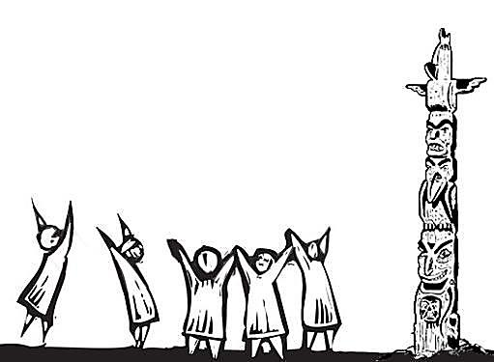
DRUŠTVENE FUNKCIJE RELIGIJE
KOMPENZACIJSKA
ULOGA
SOCIJALNA INTEGRACIJA
SOCIJALNA KONTROLA
IDEOLOŠKA FUNKCIJA
religija pruža utočište i nadomjestak spram životnih nedaća
pomaže u životnim prijelazima (rituali prijelaza) – rođenje, vjenčanje, smrt…
Marx – „Religija je opijum za narod”
stvaranje i očuvanje solidarnosti u društvu (osjećaj pripadnosti zajednici)
osiguranje poštivanja dr. normi i internalizacija društveno poželjnih oblika ponašanja
služi kao vrsta nepisanog zakona
zašto muslimani i židovi ne jedu svinjetinu i zašto je za Indijce krava sveta životinja
KONZERVATIVNA i PROGRESIVNA funkcija
religija kao sredstvo opravdavanja društvenih nepravdi i privilegije vladajuće klase – Marx
npr. kastinski sustav
religija kao podloga za društvene promjene
Max Weber – „Protestantska etika i duh kapitalizma”
SOCIJALNA INTEGRACIJA
E. Durkheim – „Elementarni oblici religijskog života”
proučavao je totemizam plemena Arunta (kao elementarni oblik religioznosti)
izvor religije je u samom društvu
totem simbolizira zajednicu, tako društvo, obožavajući toteme, obožava samo sebe
ceremonije i rituali jačaju zajednicu

Slide 17
RELIGIJA U MODERNOM DRUŠTVU
SEKULARIZACIJA
PRIVATIZACIJA RELIGIJE
CIVILNA RELIGIJA
proces smanjivanja utjecaja religije u društvu
smanjenje broja vjenčanih parova u crkvi
smanjenje pohađanja vjerskih obreda
smanjenje političkog i socijalnog utjecaja Crkve i drugih vjerskih organizacija
školstvo, zdravstvo i socijalna skrb prelaze u ruke države
preobrazba religije iz javne u privatnu stvar – osobno tumačenje vjerskog učenja
pad sudjelovanja u institucionalnoj religiji i porast novih oblika religioznosti (sekte, kultovi i sl.)
odnosi se na kvazireligioznu vezanost za simbole i institucije sekularnog društva
povezivanje elemenata religije s političkim sustavom
državni i nacionalni simboli (sekularni simboli) doživljavaju se kao svetinja (zastava, grb, himna, vojne parade...)
npr. američka civilna religija, komunizam, nacionalizam...

Slide 18
RELIGIJSKI FUNDAMENTALIZAM
RELIGIJSKI FUNDAMENTALIZAM – konzervativno stajalište koje zagovara povratak temeljnim načelima religije i nastoji obnoviti izvornu vjeru
suprotstavlja se sekularizaciji i modernim promjenama
islamski i kršćanski fundamentalizam

Slide 19
IDEOLOGIJA
IDEOLOGIJA je skup ideja i vjerovanja o svijetu, čovjeku i društvu usmjerenih na održavanje ili na promjenu postojećega stanja u društvu
KOGNITIVNI
NORMATIVNI
ima elemente znanosti – objašnjava, sistematizira i opisuje društvene pojave
ideologije se izgrađuju na osnovama filozofskih i znanstvenih spoznaja
prosudbe što je dobro ili loše za društvo, stavovi o pravcu razvoja društva i naputci za djelovanje (npr. revolucija)
neznanstveni elementi ideologije

Slide 20
FUNKCIJE IDEOLOGIJE
SIMBOLIČKA ORIJENTACIJA
LEGITIMACIJA
SOLIDARNOST
IDENTITET
omogućuje pojedincima i grupama orijentiranje u složenom svijetu
pružaju skup značenja koji služe kao putokaz za razumijevanje, vrednovanje i djelovanje u društvu
ideologijama se tumače i opravdavaju društvene pojave (npr. nejednakosti u bogatstvu, ugledu i moći)
kao skup ideja i vjerovanja neke grupe, ideologija povezuje pojedince i jača koheziju grupe
izgrađivanjem solidarnosti, grupa gradi vlastiti identitet – kriteriji razlikovanja pripadnika od nepripadnika grupe („mi” i „oni”)

Slide 21
IDEOLOGIJE U SUVREMENOM DRUŠTVU
KONZERVATIVNE
RADIKALNE
zalažu se za očuvanje postojećeg načina uređenja dr. odnosa
pozivaju se na prošlost, tradiciju, običaje, moral
zalažu se za promjenu uređenja društva pozivajući se na pravednost, jednakost i sl.
koriste se i termini desnica, ljevica i centar – po francuskoj nacionalnoj skupštini iz 18. st.

Slide 22
FUNKCIJE IDEOLOGIJE
LIBERALIZAM
KONZERVATIVIZAM
SOCIJALIZAM
NACIONALIZAM
izvor u prosvjetiteljstvu, Francuskoj i američkoj revoluciji
liberalizam se zalaže za individualizam, slobodu i jednaka prava pojedinaca („laissez faire”)
poziva se na prošlost, tradiciju, običaje, moral
3 varijante:
tradicionalni
romantički
neokonzervativizam
ideologija za ostvarenje interesa radničke klase
Karl Marx – idejni začetnik
3 varijante:
utopijski
reformski
revolucionarni (komunizam)
nacionalizam se zalaže za pravo naroda na samoodređenje i stvaranje nacije-države
3 varijante:
liberalni
tradicionalistički konzervativni
integralni (nacizam i fašizam)

Slide 23
KORISNI LINKOVI (za lakše učenje)
OBITELJ I BRAK (10:59 min)
https://youtu.be/yaeiCEro0iU
OBRAZOVANJE U DRUŠTVU (od 6:03 min)
https://youtu.be/S294zRodS_4?t=363
SOCIOLOŠKE TEORIJE O OBRAZOVANJU (11:26 min)
https://youtu.be/hYMk3Bk08NA
RELIGIJA (11:05 min)
https://www.youtube.com/watch?v=pIgb-3e8CWA
Religija kao socijalna kontrola („Religija je opijum za narod”)
https://drive.google.com/open?id=1lq08kTs1leP68tRE80g4ISYIU9fjO5oW

